Slide 1
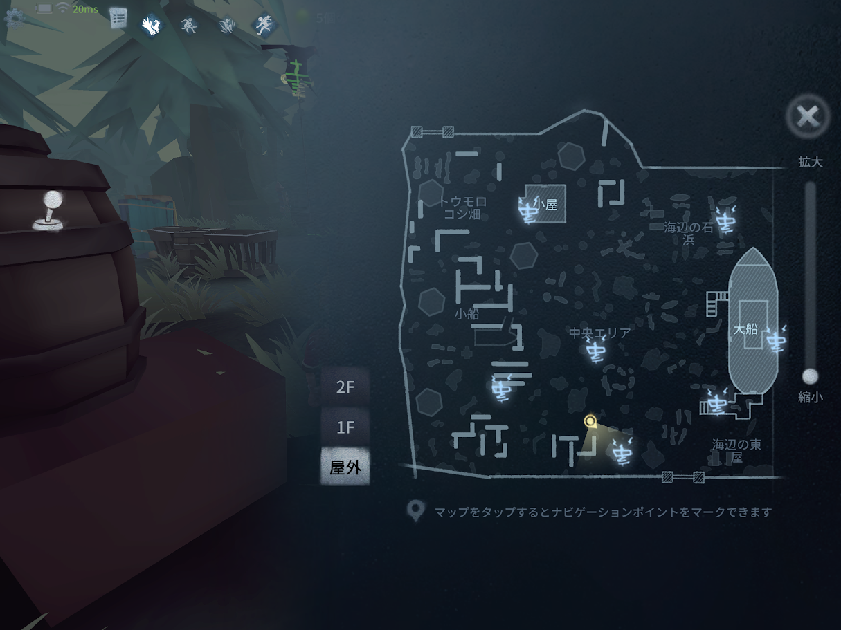
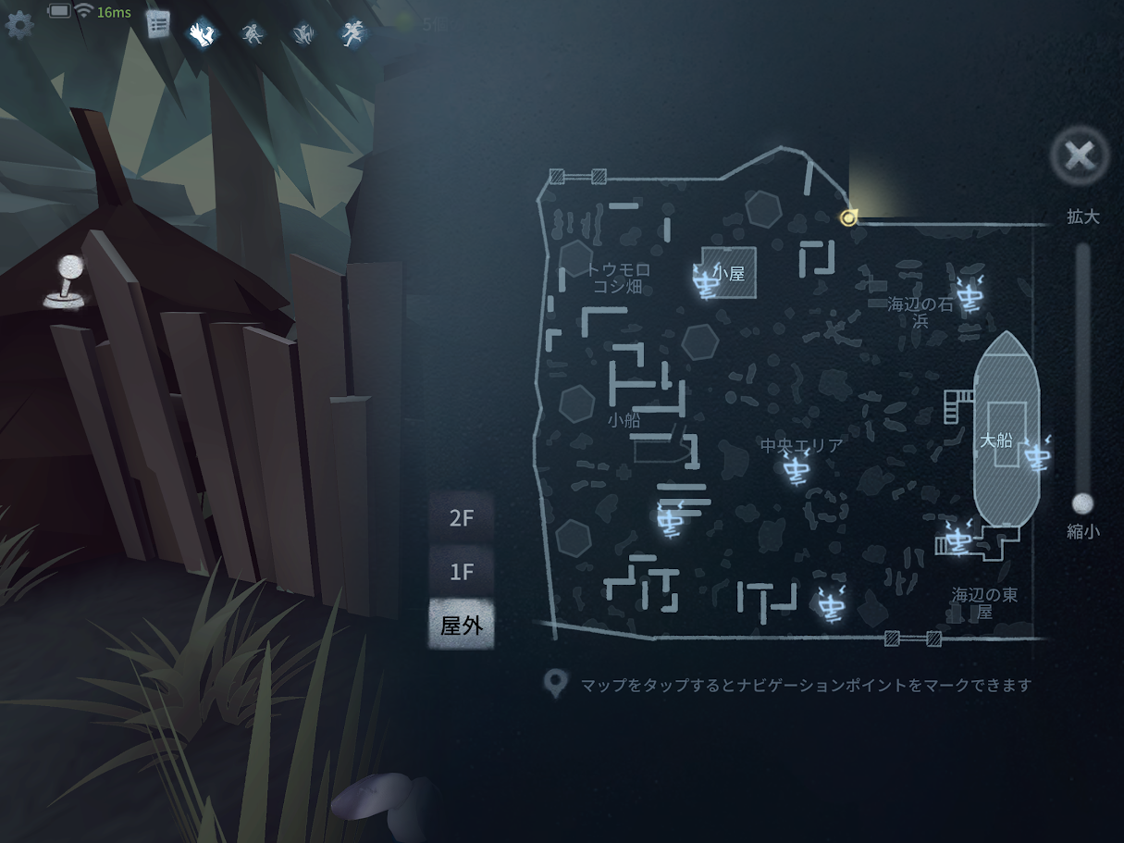
とうもろこし畑
小屋
浜辺
ETC
船下
小舟
中央
船上
アスレチック
／アスレ
最果て

Slide 2
옥수수 밭
소옥
바닷가
ETC
배 밑
작은 배
중앙
배 위
애슬레틱
최후

Slide 3
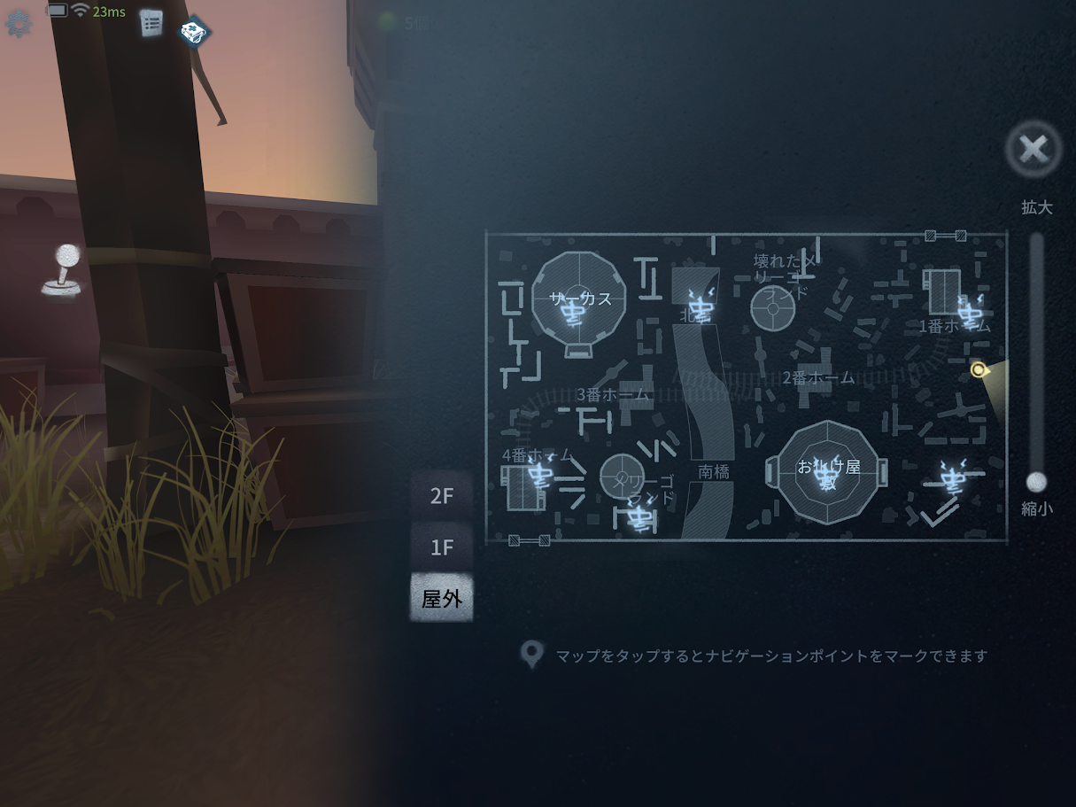
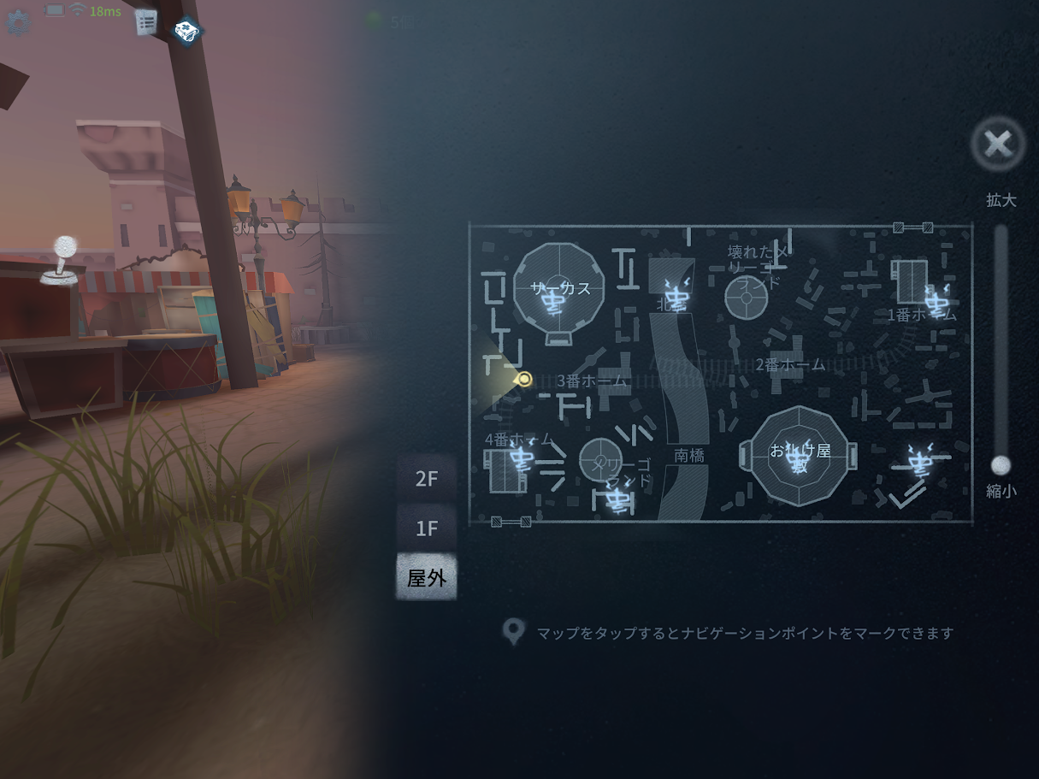
テント横
(３番目)
テント
動かない
メリゴ
橋上
始発
テント横
(４番目)
滑り台
滑り台
２駅目
３駅目
滑り台
強ポジ横
３枚板／M字
終点
２階建て
動メリ
強ポジ

Slide 4
텐트 옆
텐트
움직이지
않는 회전목마
다리 위
시발
텐트 옆
미끄럼대
미끄럼대
두 번째 역
세 정거장째
미끄럼대
強ポジ横
종점
이층 건물
強ポジ

Slide 5
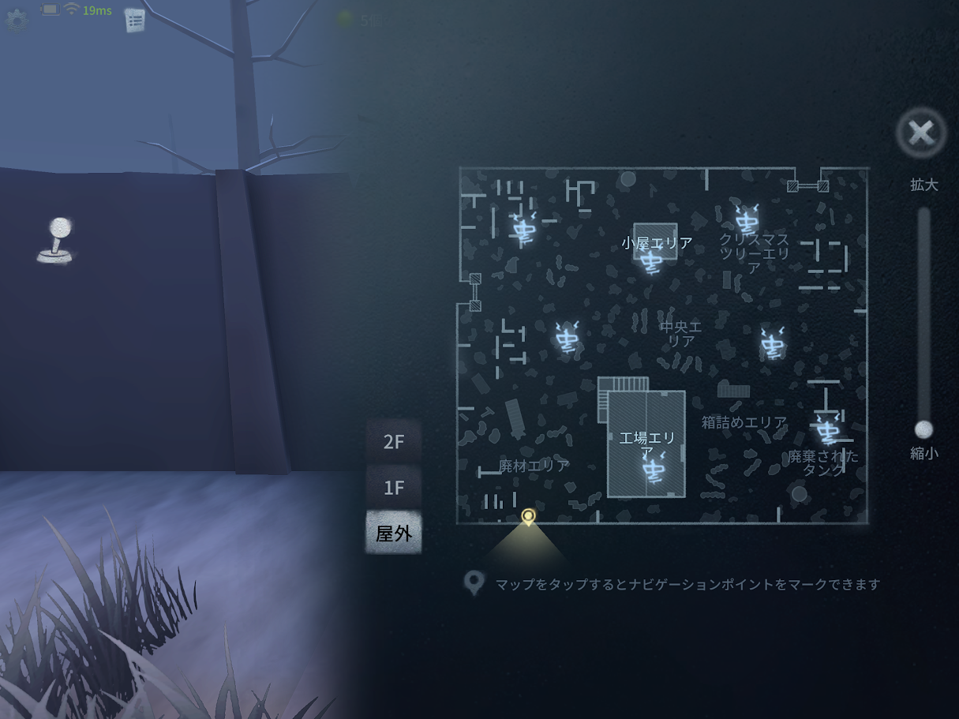
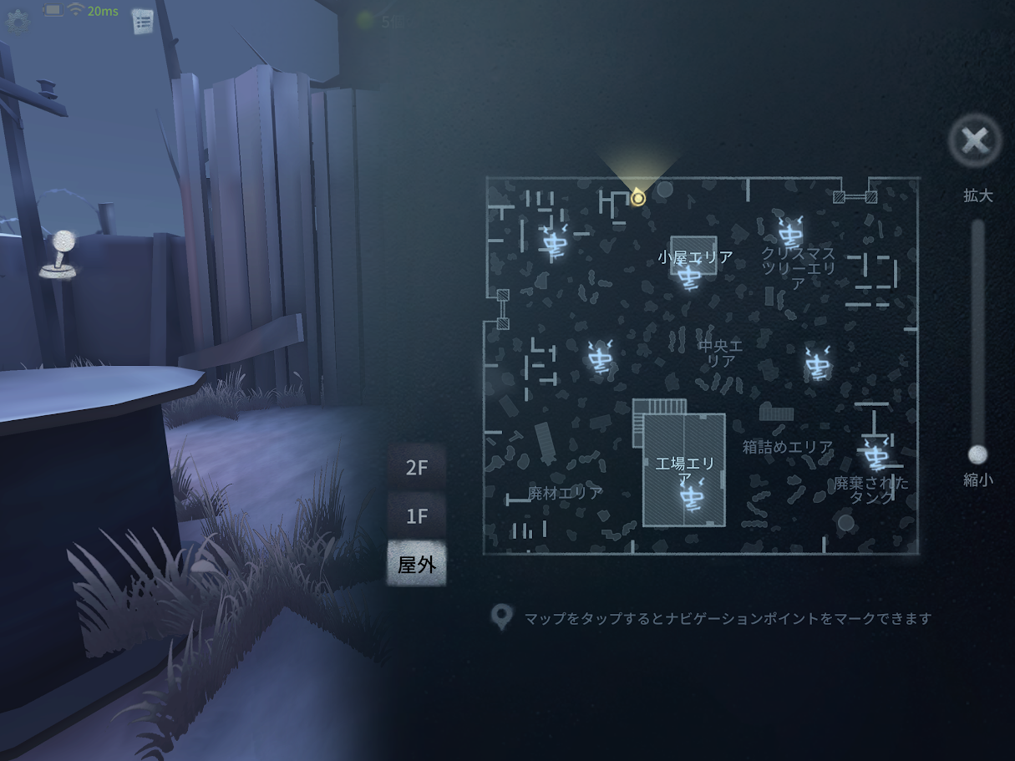
丸太
ツリーゲート
3枚板
小屋
タンク
中央
コンテナ
外階段
L字
工場
最果て
工場横

Slide 6
통나무
세 장의 판자
소옥
중앙
바깥 계단
L자형
공장
최후
공장 옆

Slide 7
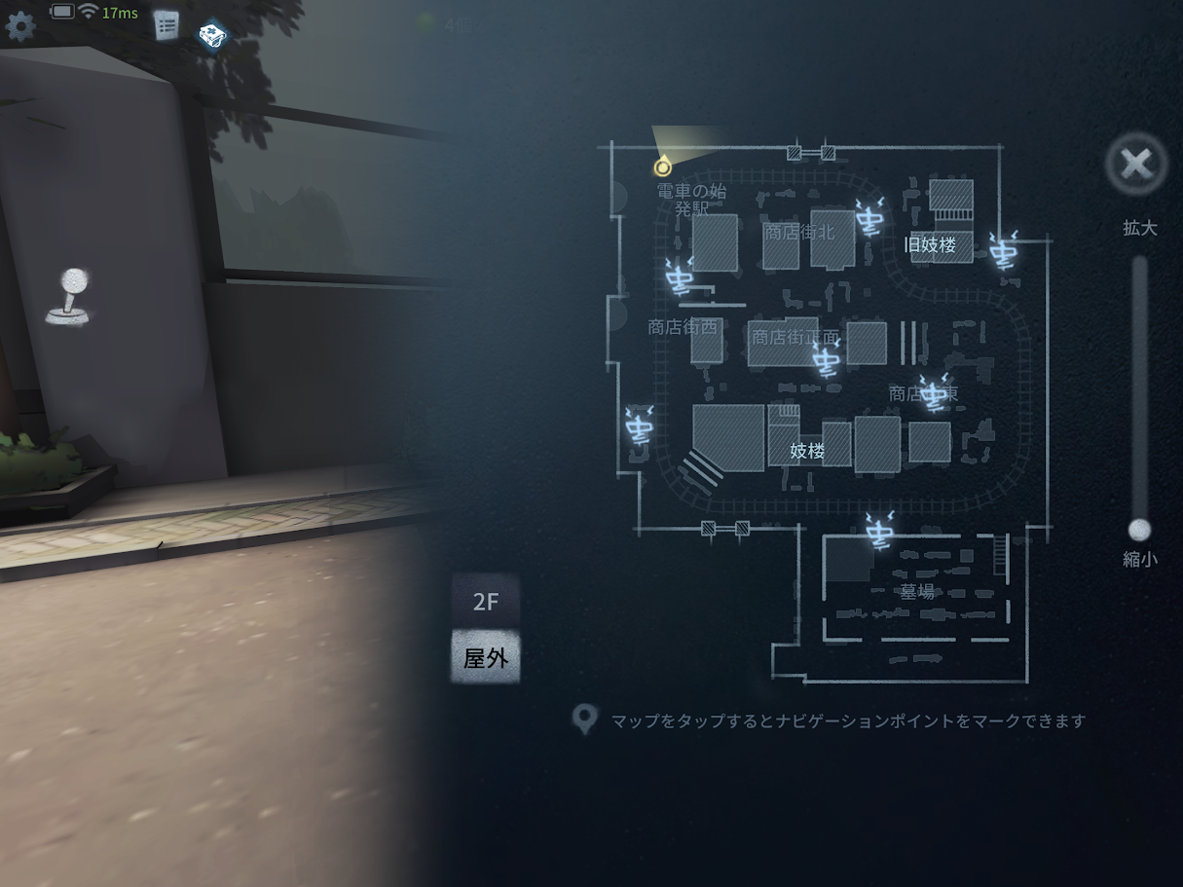
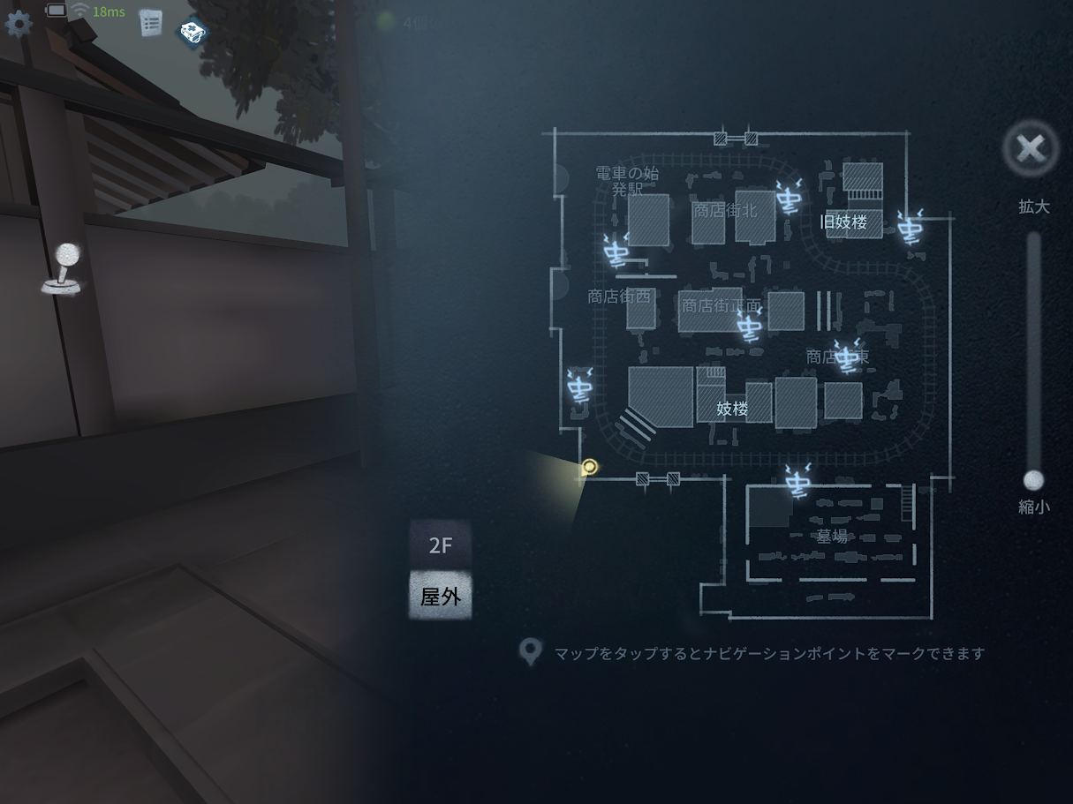
離れ横
離れ
駅前
路地裏
3枚板
美智子前
S字
中央
2階
墓前
墓場

Slide 8
별채 옆
별채
역전
세 장의 판자
S자형
중앙
이층
묘지 앞
묘지

